Slide 1
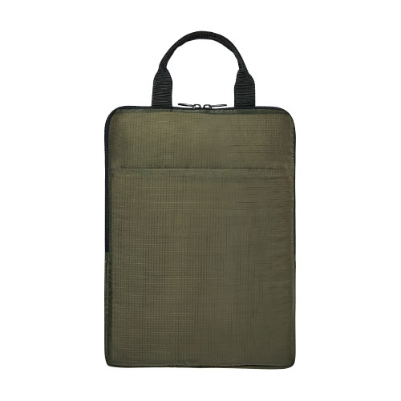
【提案書】
テントクロスタブレットPCケース
特徴
撥水性のある外生地とクッション性のある内生地で中に入れたタブレットやノートＰＣをしっかり守ってくれる便利なケースです。テントクロスの生地自体も厚手で耐久性抜群です。
納期
納期スペース
仕様
素材：ポリエステル他
サイズ：縦330×横240×奥行20mm
包装：台紙、PP袋入
備考：80個以上元払いサービス
お見積
お見積りスペース

